Slide 1
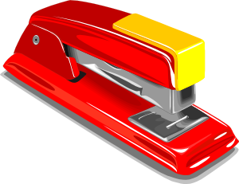
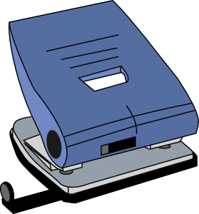
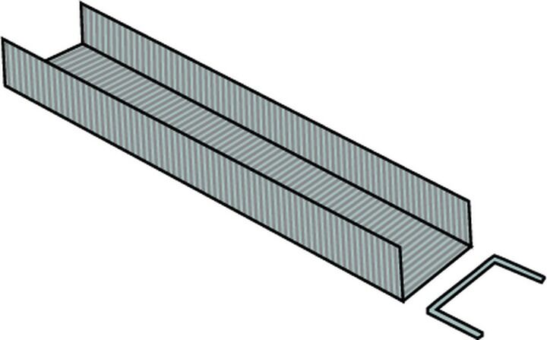
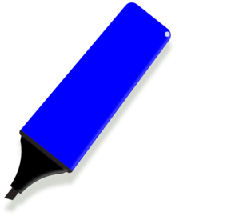
el clip
Stationary - Papelería
la grapadora
la agujereadora
las grapas
la carpeta
la etiqueta
la tarjeta de visita
el portapapeles
la chincheta
el rotulador flourescente
las notas post-it
la goma
© www.SaveTeachersSundays.com 2015
(Images © www.clipart.com or www.clker.com 2015)

